Slide 1
Comment dire les heures
Les questions:
Quelle heure est-il?
A quelle heure est-ce que tu étudies?

Slide 2
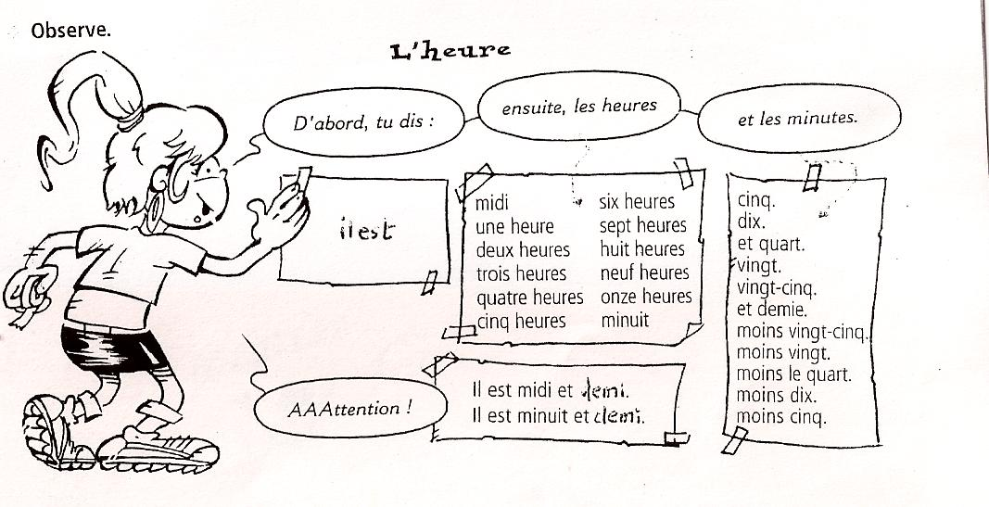
On dit:

Slide 3
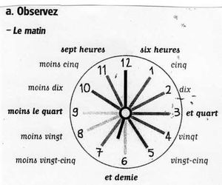
Le matin

Slide 4
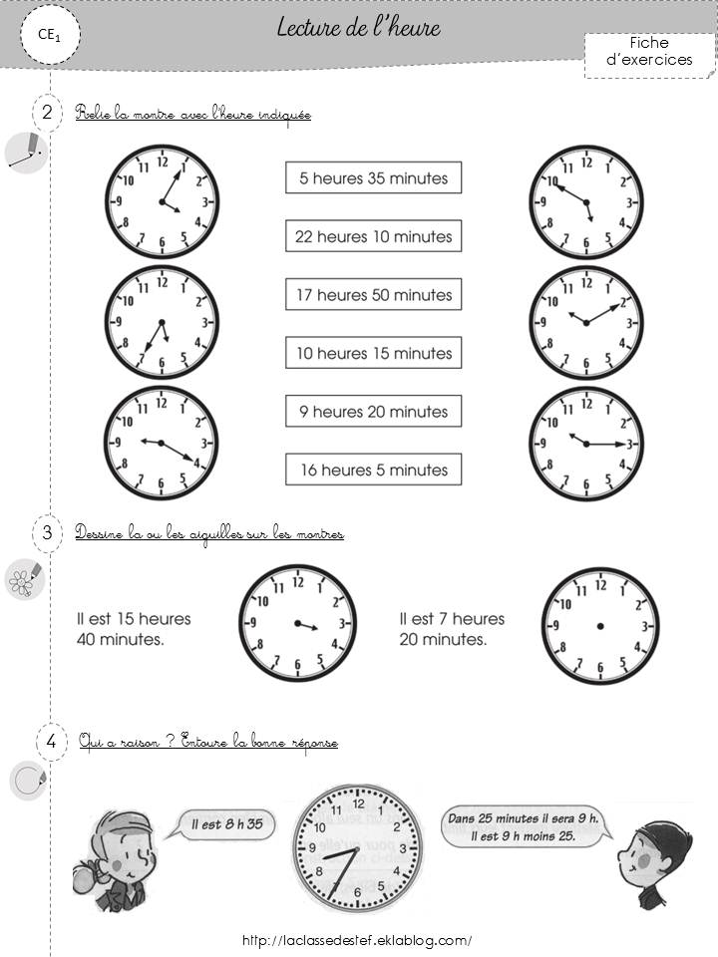
L’après-midi
Il est 13h00 / 14h00
Il est 13h15 / 13h30 / 13h45/ 14h00

